Slide 1
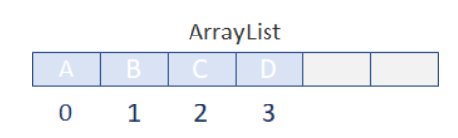
ArrayList 개념
ArrayList는 기존의 Vector를 개선한 것, 구현원리와 기능적으로 동일
List인터페이스를 구현하므로, 저장순서가 유지되고 중복을 허용한다.
데이터의 저장공간으로 배열을 사용한다.
배열은 크기가 고정인 반면 ArrayList는 크기가 가변적으로 변함
현재 가용량 이상을 저장하려고 할 때 더 큰 공간의 메모리를 새롭게 할당

Slide 2
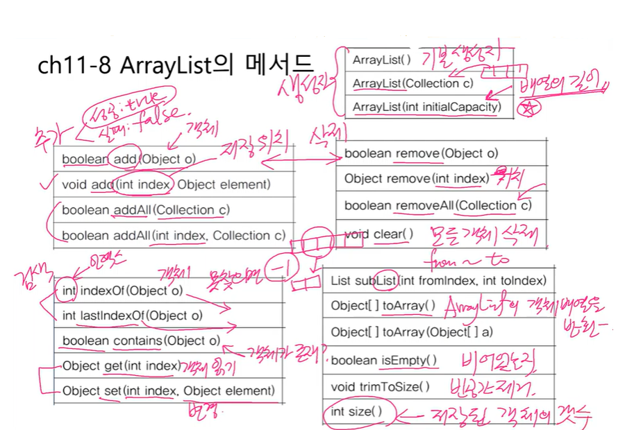
ArrayList 기본 메서드

